Slide 1
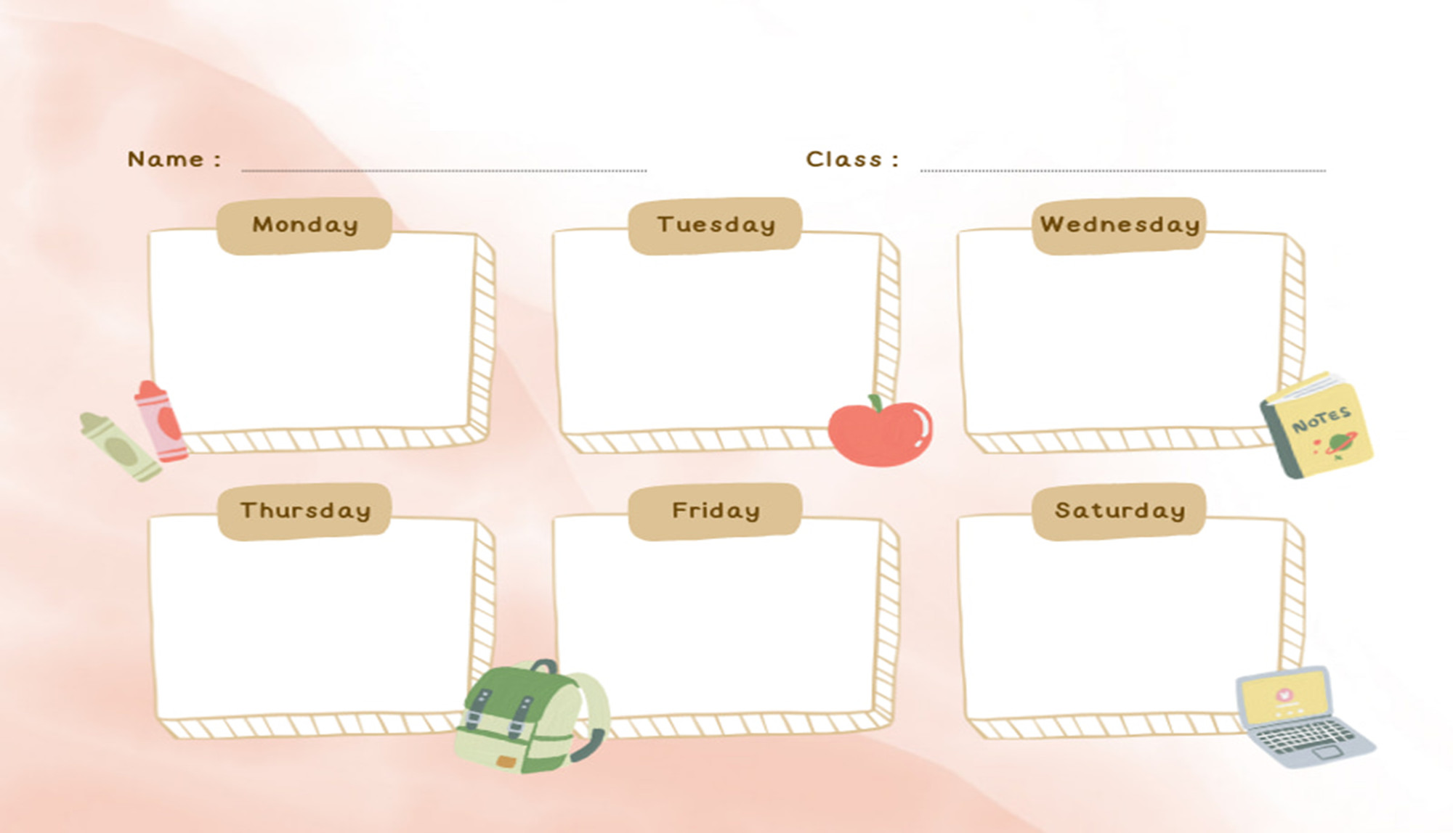
KHGD- TUẦN 1 THÁNG 10
MGL A4
KPKH
LQVT
LQVH
Các bộ phận trên cơ thể
Dạy trẻ nhận biết chữ số 6, số lượng và số thứ tự trong phạm vi 6
Thơ: Tay ngoan
TẠO HÌNH
ÂM NHẠC
ÔN LUYỆN
- Dạy hát: Đường và chân
- TC: Nghe nhanh đoán giỏi
Nhận biết các bộ phận trên cơ thể bé.
In, đồ hình từ bàn tay, ngón tay

